Slide 1









Academia Nacional de Medicina
Simposio
La resistencia antimicrobiana ¿La estamos combatiendo correctamente?
Coordinador: Dra. Silvia Giono Cerezo
Miércoles 19 de junio
19:00 h
Redes latinoamericanas de resistencia microbiana
Dr. José Ignacio Santos Preciado
Resistencia en IAAS, recomendaciones de la OMS
Dra. María del Rayo Morfín Otero*
Opciones terapéuticas en gastritis causada por H.pylori
Dr. Francisco Javier Torres
El grupo ESKAPE en México
Dra. María Dolores Alcántar Curiel *
Discusión y conclusiones
Dra. Silvia Giono Cerezo
Por invitación *

Slide 2


Importancia
Actualmente se ha vuelto un serio problema en todas partes del mundo
En México esta regulado por la NOM-045-SSA2-2005 para vigilancia y control del Infecciones nosocomiales IAAS
A. baumannii y P. aeruginosa se asocian a la mayor MDR en infecciones nosocomiales
Las infecciones causadas por patógenos multi- drogo-resistentes (MDR), han sido un problema serio en los hospitales
La OMS lo clasifica dentro de los 3 problemas mas importantes de la salud humana
Bassetti M. et al. New treatment options against gram-negative organisms. Critical Care , 2011

Slide 3

Motivo de preocupación mundial
La resistencia a los antimicrobianos eleva la mortalidad
Dificulta el control de las enfermedades infecciosas
Es una amenaza que podría regresar a los tiempos anteriores al descubrimiento de los antibióticos
Incrementa el costo de la atención sanitaria
Perjudica el comercio y la economías
OMS. Prevención de las infecciones nosocomiales. 2003

Slide 4


Infecciones asociadas a la atención sanitaria (IAAS)
Infecciones contraídas por un paciente durante su tratamiento en un hospital u otro centro sanitario y que dicho paciente no tenía ni estaba incubando en el momento de su ingreso.
Después de 48 h de haber ingresado al hospital
Hasta después de 72 h del alta hospitalaria
OMS, 2016

Slide 5
Importancia
Tratamiento adecuado
Antibiograma
Farmacología del antibiótico
Tipo de infección
Estado del paciente

Slide 6

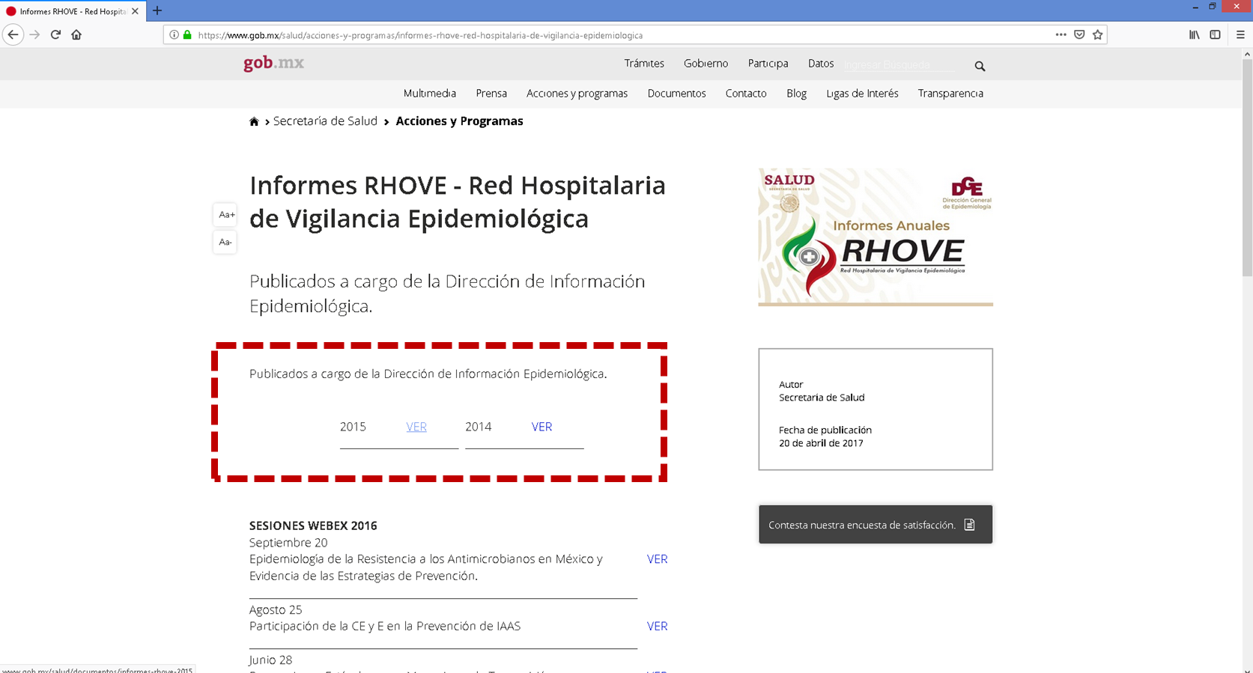
La Red Hospitalaria para la Vigilancia Epidemiológica opera en los hospitales generales y de especialidad para cubrir las necesidades de información acerca de enfermedades de notificación obligatoria y de infecciones nosocomiales. Actualmente opera en más de ochenta unidades hospitalarias y en los Institutos Nacionales de Salud.
https://www.gob.mx/salud/acciones-y-programas/informes-rhove-red-hospitalaria-de-vigilancia-epidemiologica

Slide 7
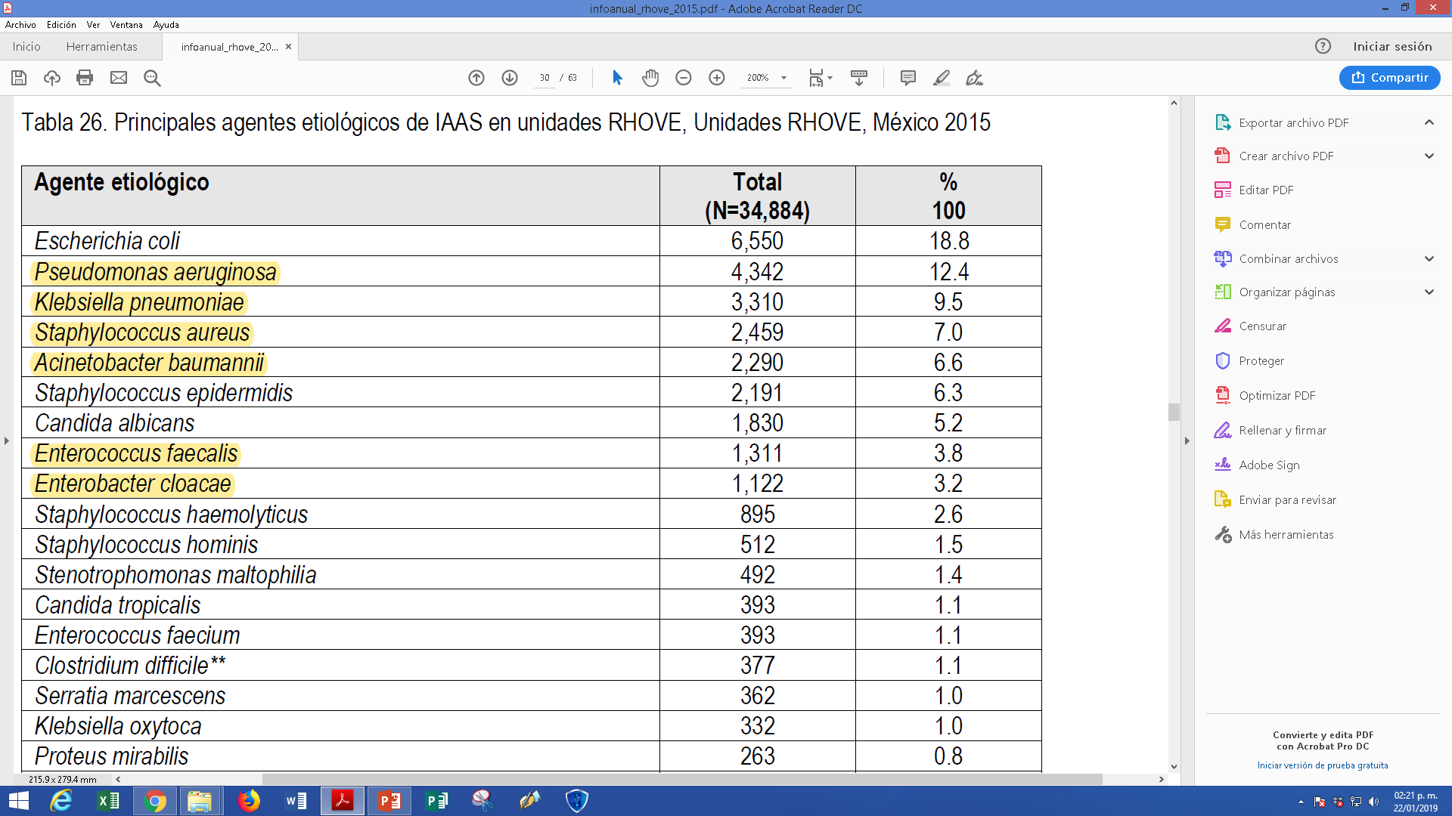
Principales agentes etiológicos de IAAS, México 2015
IAAS: Infecciones Asociadas a la Atención de la Salud
NOM-045-2015, RHOVE 2016

Slide 8
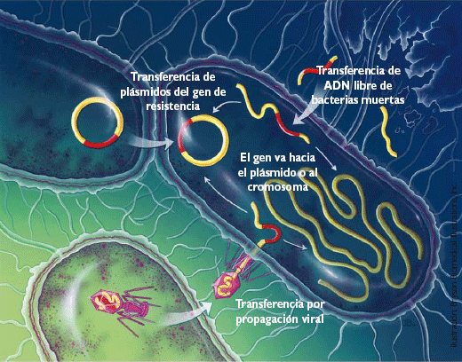
Adquisición de la resistencia bacteriana
Pratz PG. Microbiología y Parasitología Médicas. 2013

Slide 9
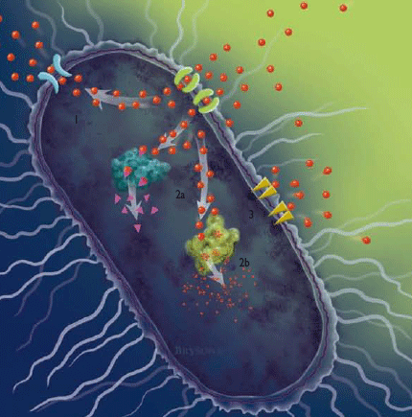
Mecanismos de resistencia
Bombas de eflujo
Modificación de la diana
Impermeabilidad
Degradado por enzimas
Pratz PG. Microbiología y Parasitología Médicas. 2013

Slide 10
Clasificación según el perfil de resistencia
MDR
Resistente a 1 antibiótico de al menos 3 familias
XDR
PDR
Multi-drogo resistente
Extremo-drogo resistente
Pan-drogo resistente
Sensible solo a 1 o 2 antibióticos
Resistente a todos los antibióticos
Magiorakos et al. 2012

Slide 11
ESKAPE
Enterococcusfaecium
Acinetobacter baumannii
Pseudomonas aeruginosa
Enterobacter cloacae
Staphyloccus aureus Meticilino Resistente
Klebsiella pneumoniae
Bassetti M. et al. New treatment options against gram-negative organisms. Critical Care , 2011

Slide 12
tigeciclina
Los estudios in vitro indican que la tigeciclina y colistina son los únicos agentes con actividad constante contra las cepas productoras de MBL panresistentes.
La tigeciclina es un análogo de la minociclina que exhibe una excelente actividad, frente a patógenos nosocomiales Gram-negativas incluyendo A. baumannii , K. pneumoniae y otras enterobacteriaceas; Sin embargo, este agente actúa mal contra P. aeruginosa.
Los estudios in vitro muestran que la tigeciclina se administra en combinación con varios antibióticos, incluyen: amikacina, ampicilina / sulbactam, azitromicina, ciprofloxacina, colistina, imipenem, levofloxacina, piperacilina / tazobactam, polimixina B y rifampicina, sin ninguna interacción o sinergia.
Helen C. Maltezo. Metallo-β-lactamases in Gram-negative bacteria: introducing the era of pan-resistance?. International Journal of Antimicrobial Agents 33 (2009) 405.e1–405.e7

Slide 13
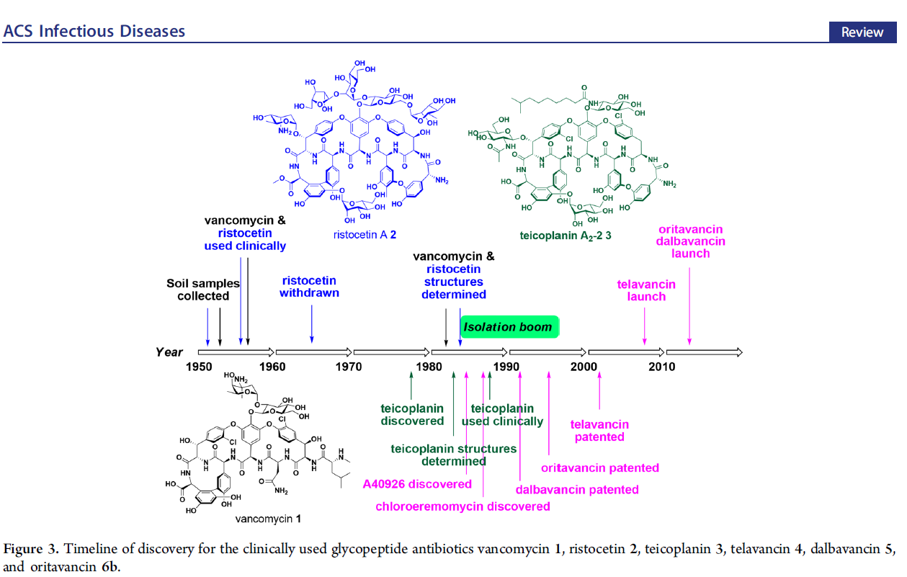
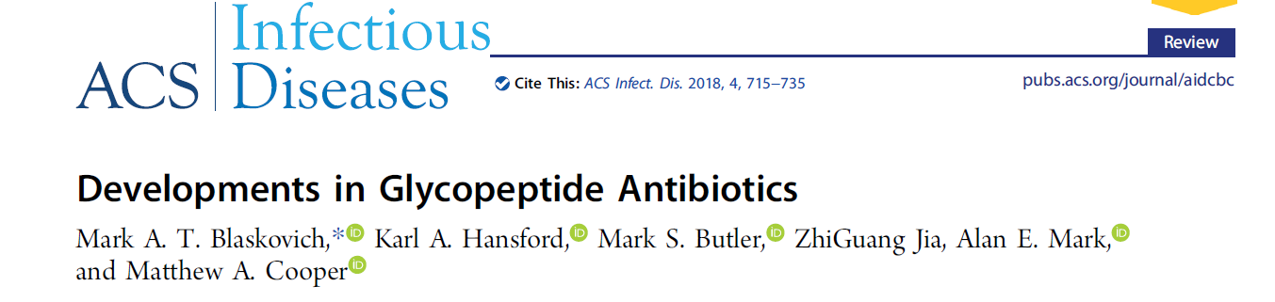
Glicopéptidos

Slide 14
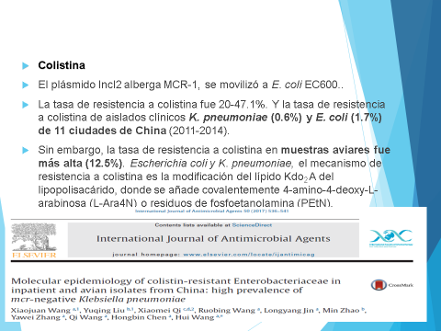
Colistina
Antibiótico neurotóxico y nefrotóxico como último recurso de tratamiento en BGN PDR.
MCR-1 Este gen de resistencia se encontró en bacterias aisladas de comida, animales, carnes, pacientes hospitalarios, portadores humanos asintomáticos y el medio ambiente. Luego se encontró al MCR-2
2353 aislados Enterobacteriaceae (incluidos K.pneumoniae (964) y E. coli (1389)) de pacientes hospitalizados y 168 aislados aviarios (47-K. pneumoniae y 121-E. coli) de un matadero para detectar MCR-1/MCR-2

Slide 15
La colistina es un agente bactericida que interactúa con fosfolípidos de la membrana celular, la alteración de la permeabilidad de la membrana y que resulta en la muerte celular bacteriana.
Su uso fue ampliamente abandonado en la década de 1980 debido a primeros informes que indican altas tasas de nefrotoxicidad, sin embargo hoy en día este agente ha sido reintroducido.
El espectro de colistina incluye la mayoría de las bacterias Gram-negativas incluyendo P. aeruginosa , Acinetobacter sp., Klebsiellasp. y Enterobacter sp.
Colistina in vitro demuestra sinergia cuando se administra en combinación con rifampicina o minociclina, combinaciones de imipenem y sulbactam y aztreonam y cefepime o piperacilina / tazobactam, sin embargo, el grado de sinergia con las últimas combinaciones parece variar según el tipo de MBL.
Helen C. Maltezo. Metallo-b-lactamases in Gram-negative bacteria: introducing the era of pan-resistance?. International Journal of Antimicrobial Agents 33 (2009) 405.e1–405.e7
COLISTINA

Slide 16
Prevención y control las infecciones nosocomiales .
Aplicación de las medidas de control de infecciones Estricta.
Higiene de manos y prescripción adecuada de antibióticos.
Detección de cepas RAM productoras de MBL, conservar cepas 2-3 meses.
Dar enfoque multi-intervencionista simultáneo focalizado, buscar brotes.
La higiene de manos de trabajadores debe practicarse antes y después del contacto con cada paciente y descontaminación del medio ambiente, son pilares fundamentales para la interrupción de la propagación dentro del ámbito hospitalario.

Slide 17
Brotes
Los antisépticos a base de alcohol son preferibles, ya que son fáciles de usar y reducen la flora bacteriana transitoria de las manos de los trabajadores sanitarios.
Zhiguo Yuan: Uso erróneo de antimicrobianos a nivel ambiental puede crear “Superbug”
hay que vigilar el ambiente.
Ingredientes antimicrobianos en pasta de dientes y sustancias para lavado de manos(triclosan)
pueden incrementar o contribuir a la selección de bacterias RAM
Univ de Australia. Environment International.
“NDM-1se está reportando en cepas clinicas, primer reporte de cepas con NDM-1 en el ártico
No se recomienda, detectar portadores asintomáticos de MDR, excepto durante un brote.
La vigilancia activa para MBL-productoras, se dan cuando las medidas habituales de control de la infección han fracasado.
Medidas epidemiológicas, en caso de brote nosocomial. Definir fuente, la magnitud y curso.
Si hay brote, obtener cultivos de pacientes asintomáticos, de pacientes con infección clínica, trabajadores de la salud y del medio ambiente inanimado y probar por métodos moleculares.
Antimicrobial Chemicals Found with Antibiotic-resistance Genes in Indoor Dust Thu, 09/08/2016 - 10:36amby University of Oregon Antibiotic Resistant Superbug Gene Found in Remote Artic Region
Wed, 01/30/2019 - 8:54am1 Comment by Amanda Hollenbeck - Associate Editor - @Lab Equipment
RAM NDM-1 en suelo del Ártico

Slide 18
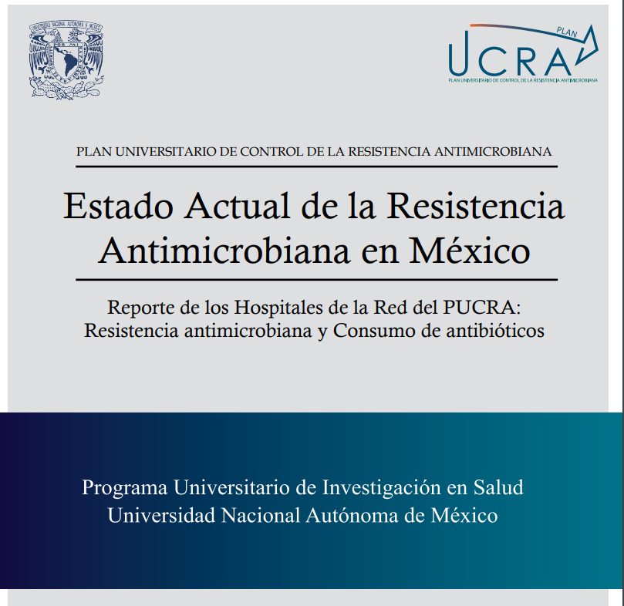
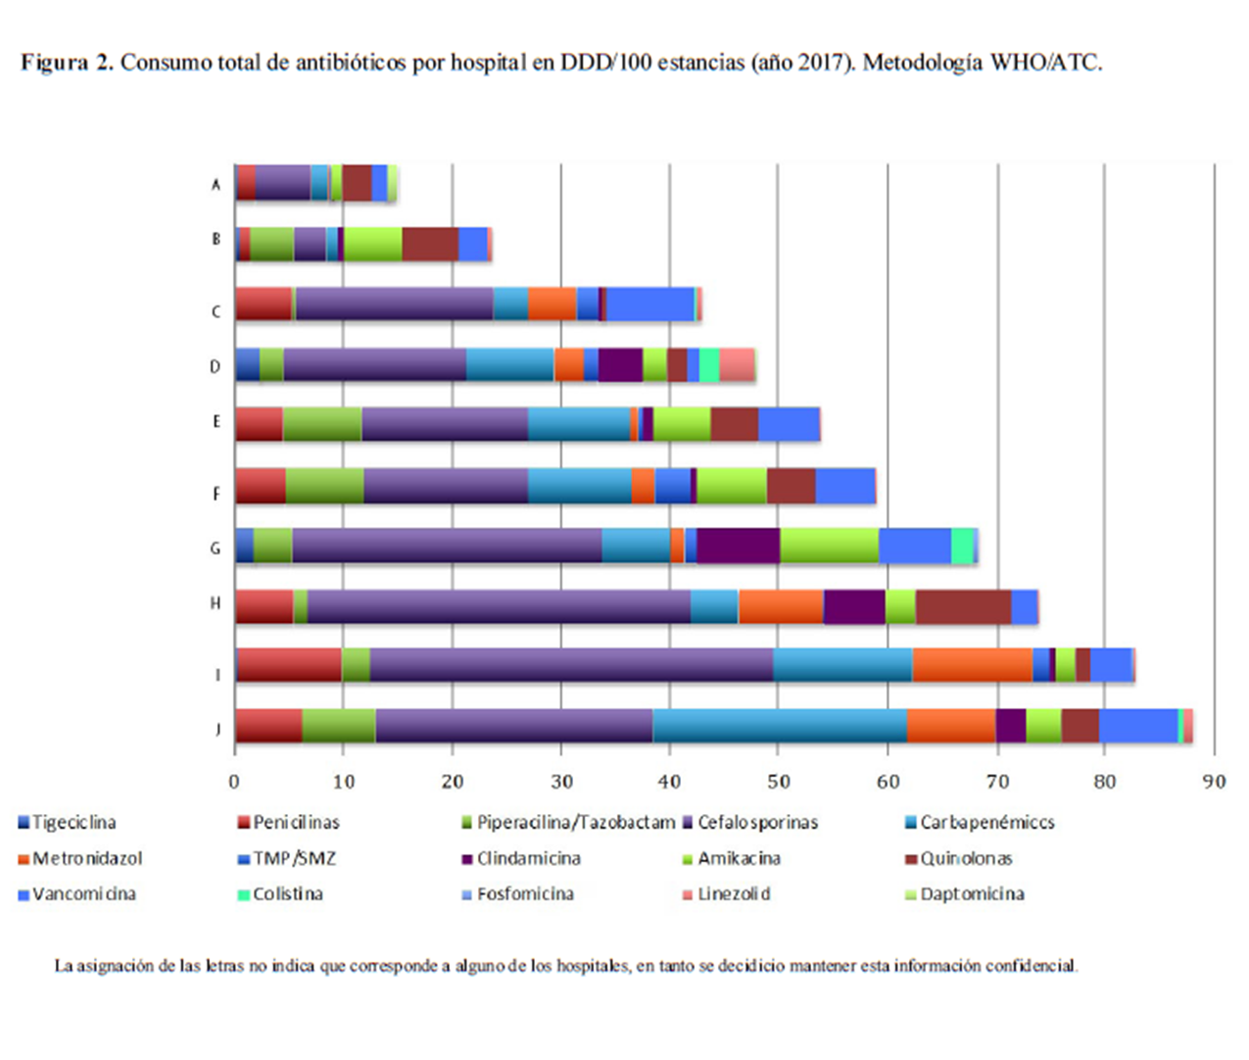
1. Hospital de Cardiología “Dr. Luis Méndez”, del Centro Médico Nacional Siglo XXI, IMSS. (HCLM-CMNSXXI). 2. Hospital General “Manuel Gea González” (HGMGG). 3. Hospital Infantil de México “Federico Gómez” (HIMFG). 4. Hospital de Pediatría del Centro Médico Nacional Siglo XXI, IMSS (HP-CMNSXXI). 5. Instituto Nacional de Cancerología (INCan). 6. Instituto Nacional de Cardiología “Ignacio Chávez” (INCICh). 7. Instituto Nacional de Neurología y Neurocirugía “Manuel Velasco Suárez” (INNNMVS). | 8. Instituto Nacional de Pediatría (INP). 9. Hospital General de Durango (HGD). 10. Hospital Civil de Guadalajara “Fray Antonio Alcalde” (HCGFAA). 11. Hospital Civil de Guadalajara “Dr. Juan I. Menchaca” (HCGJIM). 12. Hospital Aranda de la Parra de León (HAPL). 13. Hospital General Regional Nº 200 Tecámac, IMSS (HGR200T). 14. UMAE 34 Hospital de Cardiología Monterrey, IMSS (UMAE34HC).

Slide 19
VITEK® 2 (bioMérieux): siete centros.
• BD Phoenix™ (Becton-Dickinson): dos centros.
• MicroScan autoSCAN-4 System Beckman Coulter®: dos centros.
• Kirby-Bauer: tres centros.
• MALDI TOF VITEK® MS: dos centros.
Algunos centros
En total información de 11,900 aislamientos clínicos, 3,182 (26.7%) de hemocultivos, de éstos, 2,616 (82.2%) fueron bacilos Gram-negativos Escherichia coli, Klebsiella pneumoniae, Enterobacter cloacae, Pseudomonas aeruginosa y Acinetobacter baumannii. y 566 (21.6%) Staphylococcus aureus colectados durante 2016 y 2017.
8,718 urocultivos; 7,978 (91.5%) reportaron Escherichia coli y 740 (8.5%) de Klebsiella pneumoniae la mayoría al año 2017; se incluyó información de otros años

Slide 20
RED PUCRA. RECOMIENDA
Aun cuando este reporte tiene la limitante de reunir información principalmente de centros hospitalarios que brindan atención de alta especialidad, la resistencia encontrada es similar a diferentes reportes publicados de nuestro país.
Para poder realizar propuestas para tratamientos empíricos, sería de gran utilidad contar con informes de susceptibilidad a otros fármacos, por ejemplo, cefalosporinas de primera generación con actividad antiestafilocóccica; tigeciclina y colistina para Acinetobacter baumannii; y fosfomicina y tigeciclina (ambas con valores de corte establecidos por EUCAST y CLSI) para E. coli aisladas a partir de urocultivo.
Será pertinente determinar en un futuro no lejano qué tanto del consumo de antibióticos reportado se utiliza en profilaxis quirúrgica, y si existen políticas de de-escalamiento después del inicio empírico de antimicrobianos de amplio espectro, ya que la resistencia reportada en enterobacterias es alta en general, y sería conveniente implementar este tipo de medidas en todos los hospitales.

Slide 21
El desarrollo de un Plan de Acción Mundial sobre la Resistencia a los Antimicrobianos y el desarrollo de planes nacionales de acción, para el año 2017.
Celebrar una Reunión de Alto Nivel, en la Asamblea General de las Naciones Unidas para el año 2016.
La elaboración de un documento que incluya los compromisos de Alto Nivel que acuerden los Estados Miembros para cumplir con una visión intersectorial y transversal con el fin de atender y resolver el problema de la resistencia antimicrobiana.
La necesidad de promover la concientización del uso racional de antimicrobianos en los diferentes sectores y el público en general.
El fortalecimiento del enfoque de prevención de infecciones, en materia de saneamiento básico, disposición de agua e higiene (WASH) para reducir el uso de antimicrobianos y, por ende, reducir la resistencia a los mismos.
Una mejora en la vigilancia de la RAM
DOF- http://dof.gob.mx/nota_detalle.php?codigo=5525043&fecha=05/06

Slide 22
La Organización Mundial de la Salud (OMS) estima que, sin acciones proactivas coordinadas entre todos los países, para el año 2050 habrá más muertes por resistencia antimicrobiana que por cáncer.
Las acciones necesarias para contener el proceso de la RAM deben dirigirse a disminuir el riesgo de desarrollo de resistencia (optimizando la utilización de antimicrobianos) y a disminuir su transmisión (mejorando el control de las enfermedades infecciosas).
Se estima que 700,000 personas fallecen al año por infecciones provocadas por microorganismos resistentes a los antimicrobianos a nivel mundial y, en el caso de que no se encuentren soluciones proactivas que pongan fin al crecimiento de la resistencia a los fármacos,
se calcula que para el año 2050, 10 millones de vidas al año y un total acumulativo de 100 billones de dólares de producción económica están en riesgo debido al aumento de las infecciones resistentes a los antibióticos
DOF- http://dof.gob.mx/nota_detalle.php?codigo=5525043&fecha=05/06

Slide 23
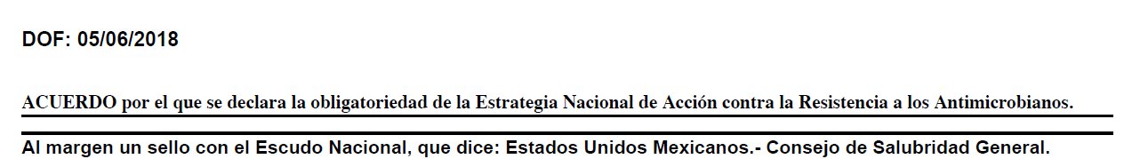
Objetivos
Mejorar la concientización y la comprensión con respecto a la ram, a través de la comunicación efectiva, la educación y la capacitación
Reforzar los conocimientos y la evidencia de la ram a través de la vigilancia y la investigación, tanto en salud humana como en salud animal (incluyendo vigilancia epidemiológica, sanitaria y del uso de antimicrobianos)
Reducir la incidencia de las infecciones, a través de las medidas preventivas, de higiene y sanitarias efectivas, tanto en salud humana como en salud animal
Utilizar de forma óptima los agentes antimicrobianos, tanto en la salud humana como en la salud animal, mediante el uso racional de los antimicrobianos
Desarrollo de la evaluación económica del problema en el país con el fin de asegurar una inversión sostenible para abordar y combatir la ram, incluyendo el desarrollo de nuevos medicamentos, herramientas diagnósticas, vacunas y otras intervenciones.

Slide 24
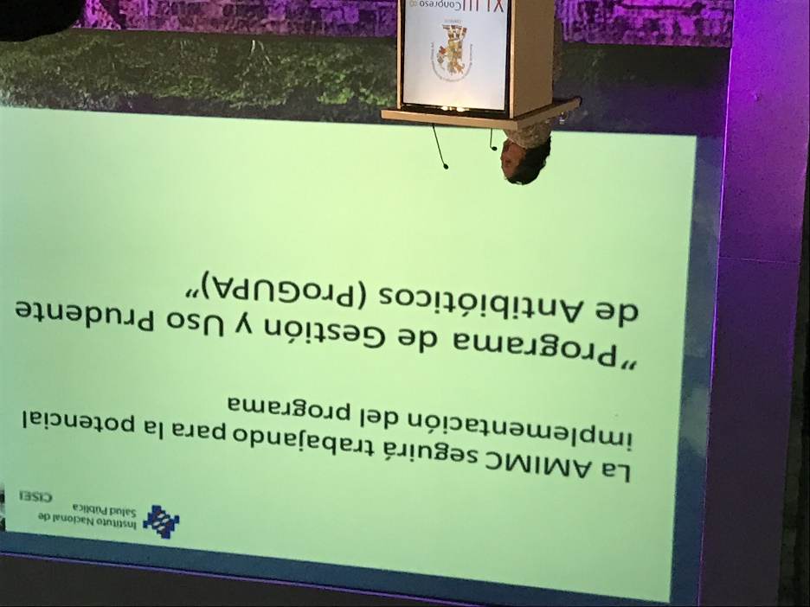
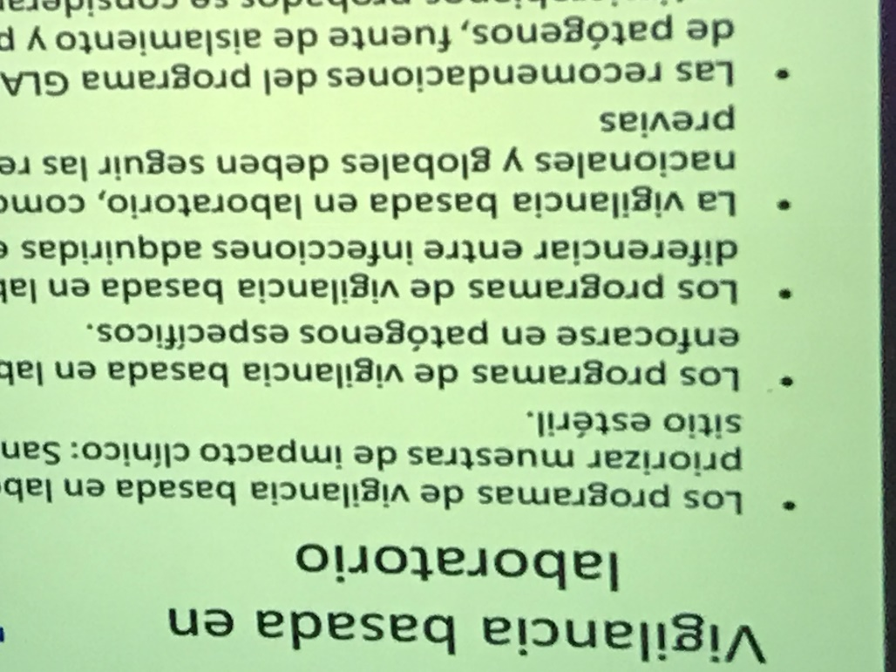
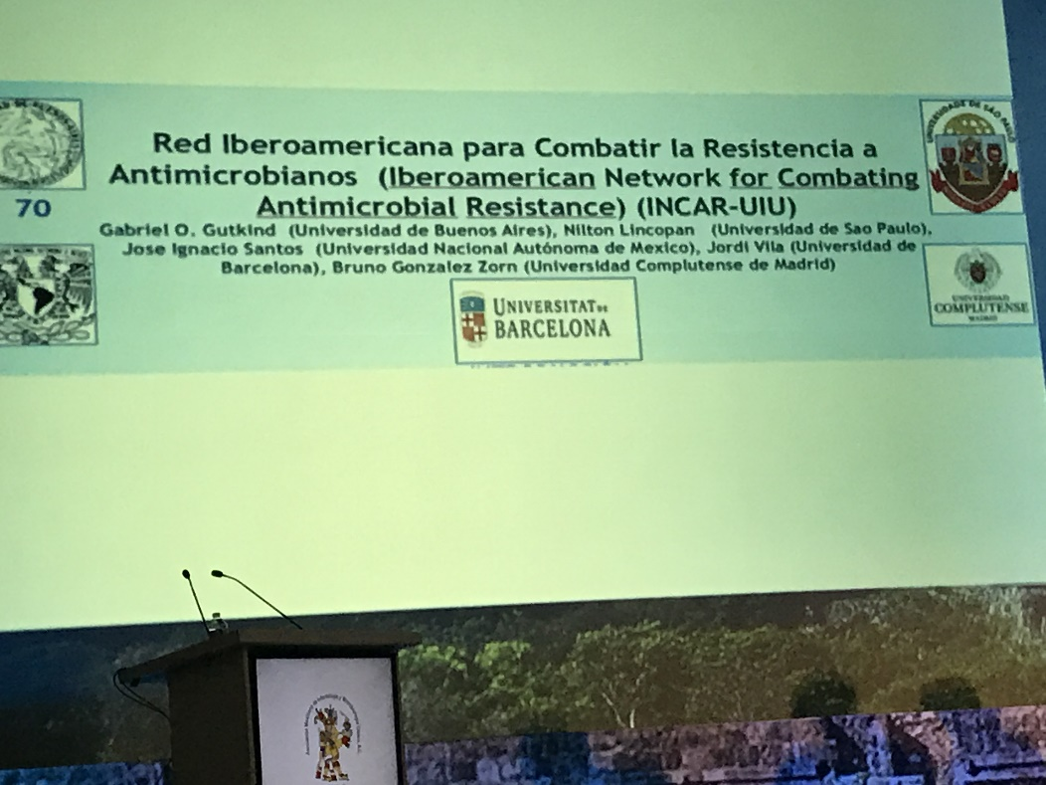
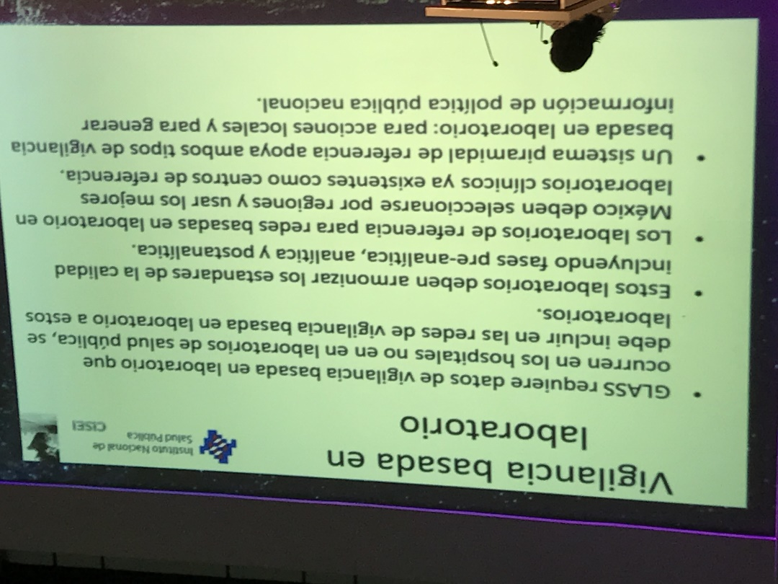

Slide 27
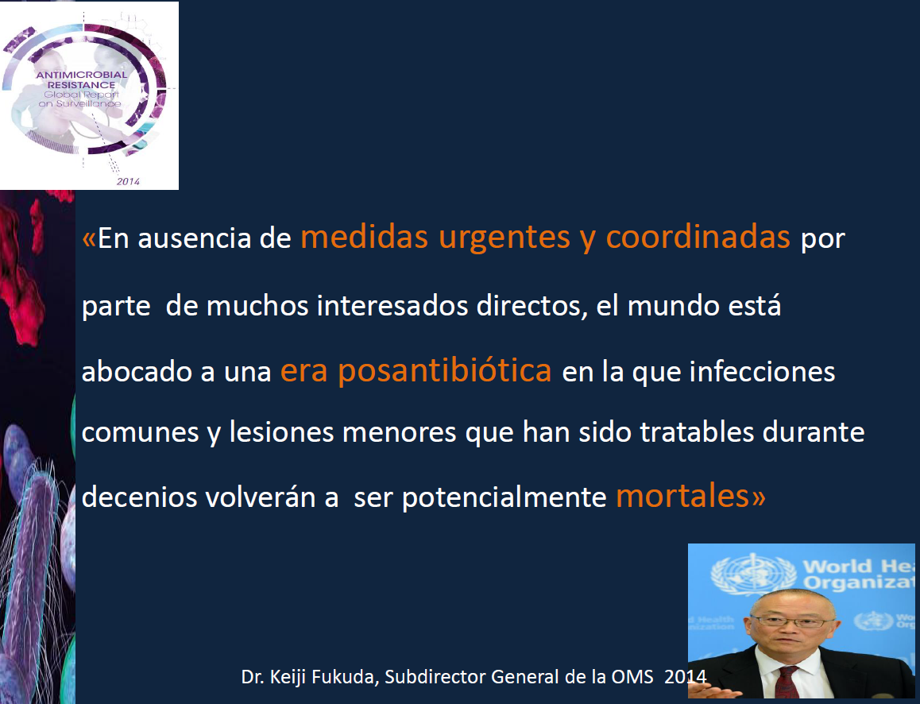
La resistencia antimicrobiana ¿La estamos combatiendo correctamente?

Slide 28
Gracias
Academia Nacional de Medicina
Simposio
La resistencia antimicrobiana
¿La estamos combatiendo correctamente?
Coordinador: Dra. Silvia Giono Cerezo

